Slide 1
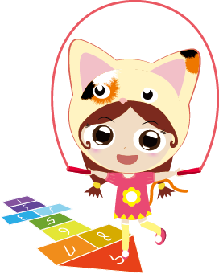
我喜歡跳繩
一起跳我從小時就很喜歡跟媽媽繩

